Slide 1
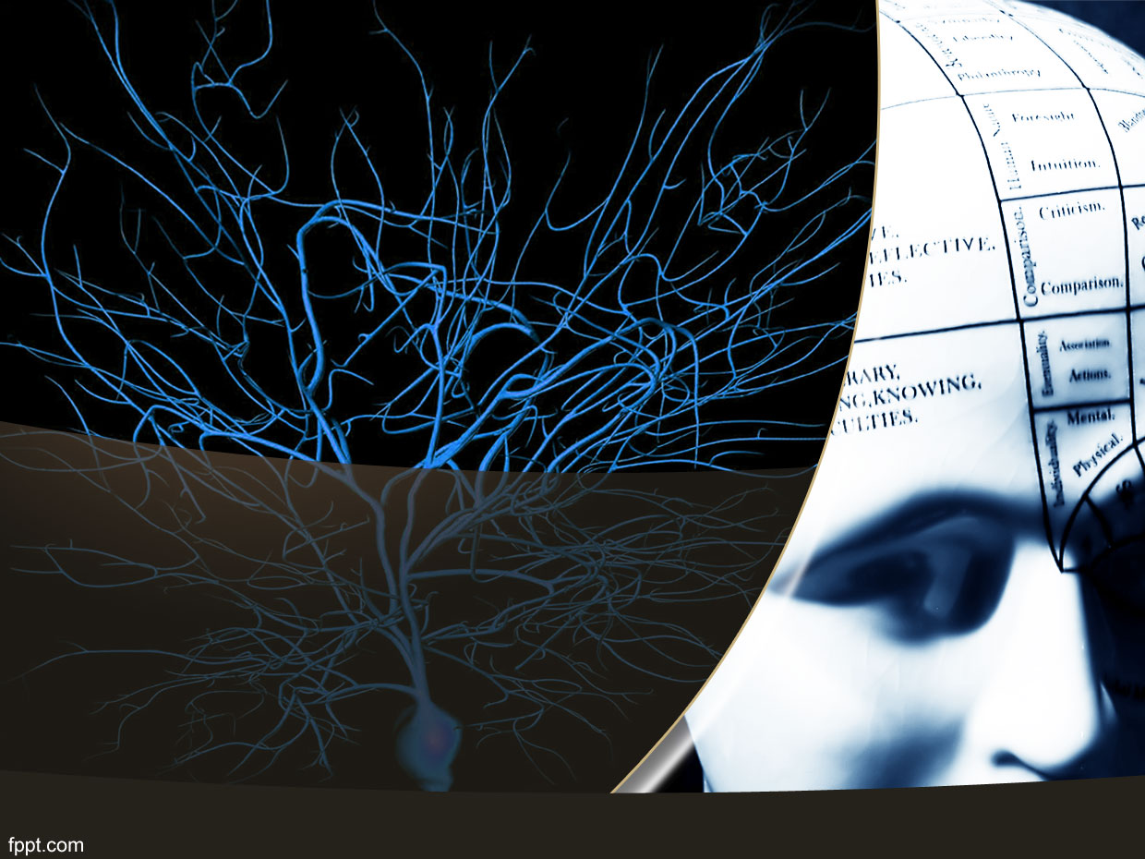
Προηγμένες Τεχνικές Επεξεργασίας Σήματος

Slide 2
Περιεχόμενα
Περιοχές που σχετίζονται με συναίσθημα
EEG - Συχνοτικό περιεχόμενο
Εvent Related Potentials (ΕRPs)
ΜΣ Wavelet-Επιλογή Mother Wavelet
Υπολογισμός χαρακτηριστικών
Κατηγοριοποίηση με SVM
Αποτελέσματα
Προτάσεις-Επεκτάσεις-Συζήτηση

Slide 3
Περιοχές που σχετίζονται με το συναίσθημα
Αμυγδαλή (Amygdala)
Στην αμυγδαλή γίνεται η σύζευξη όλων των προσλαμβανουσών πληροφοριών που συνδέονται με τα συναισθήματα. Είναι δηλαδή υπεύθυνη για το πώς αντιλαμβανόμαστε τις πληροφορίες που γενούν φόβο, άγχος αλλά και χαρά, ικανοποίηση. Επίσης, οτιδήποτε προέρχεται από το εξωτερικό περιβάλλον και κρίνεται ως απειλή, οπότε υπάρχει το «ερώτημα» για μάχη ή φυγή (fight or flight). Υπάρχουν επίσης και άλλα πολλά συναισθήματα που εμπλέκονται με την λειτουργία της αμυγδαλής, όπως είναι η μνήμη παλαιότερων γεγονότων με συναισθηματική φόρτιση (ασυνείδητη μνήμη) τα οποία είχαν προκαλέσει έντονα ερεθίσματα, άρα δρα ως «ζώσα μνήμη» αυτών των γεγονότων (και όχι απλά ως μνημόνευσή τους).

Slide 4
Περιοχές που σχετίζονται με το συναίσθημα
Αμυγδαλή (Amygdala)
Η αμυγδαλή, εφόσον συνδέεται με τις αντιδράσεις «μάχης ή φυγής» πρέπει να έχει σημαντικές συνδέσεις με το συμπαθητικό νευρικό σύστημα (αυτό που ευθύνεται για την κατάσταση αυξημένης διέγερσης, και περιορισμένης συνειδητής δράσης). Υπάρχουν λειτουργικές διαφορές μεταξύ της δεξιάς και της αριστερής αμυγδαλής. Επίσης, υπάρχουν μελέτες που παρουσιάζουν αποδείξεις ότι υπάρχει διαφοροποίηση στην ενεργοποίηση της αμυγδαλής, μεταξύ αντρών και γυναικών. Η αμυγδαλή αποτελείται από περίπου 12 περιοχές, οι οποίες μπορούν να διαιρεθούν σε υποπεριοχές. Γενικά μιλώντας, η δραστηριότητα στην αμυγδαλή είναι ανάλογη της «συναισθηματικότητας» ενός ερεθίσματος.

Slide 5
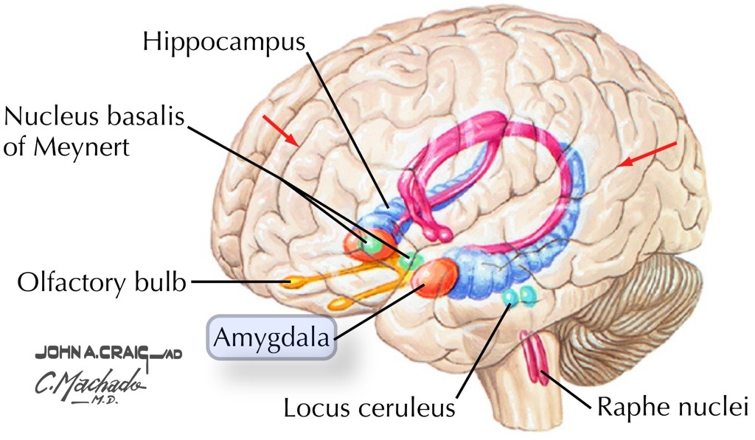
Περιοχές που σχετίζονται με το συναίσθημα
Αμυγδαλή (Amygdala)

Slide 6
Περιοχές που σχετίζονται με το συναίσθημα
Ιππόκαμπος (Hippocampus)
Ο Ιππόκαμπος είναι μία από τις δομές που στέλνουν πληροφορίες στην αμυγδαλή. Εμπλέκεται ιδιαιτέρως με φαινόμενα που σχετίζονται με την μνήμη, ειδικά δε με τον σχηματισμό αναμνήσεων μακριάς διάρκειας (long-term memory), που μπορεί να διαρκέσει μερικές φορές και για πάντα. Η σύνδεση της αμυγδαλής με τον ιππόκαμπο μπορεί να είναι η προέλευση των «δυνατών συναισθημάτων που διεγείρονται από συγκεκριμένες αναμνήσεις», στο οποίο συμπεριλαμβάνονται και συναισθηματικές αποκρίσεις σε τραυματικές εμπειρίες.

Slide 7
Περιοχές που σχετίζονται με το συναίσθημα
Προμετωπιαίος Φλοιός (Prefrontal Cortex)
Βρίσκεται στο μπροστινό μέρος του κεφαλιού και συνδέεται με περιοχές που σχετίζονται με το συναίσθημα. Ο προμετωπιαίος φλοιός «καθοδηγεί» τις εισόδους και τις συνδέσεις που επιτρέπουν για έλεγχο των πράξεών μας εν γνώσει. Εκτός των άλλων, σχετίζεται με την λήψη αποφάσεων που σχετίζονται με αποκρίσεις στα συναισθήματα. Δηλαδή ο προμετωπιαίος φλοιός ελέγχει τι απόφαση παίρνει το άτομο όταν αντιμετωπίζει μία συναισθηματική αντίδραση, και επίσης διαχειρίζεται το άγχος (λογική vs παρόρμηση).

Slide 8
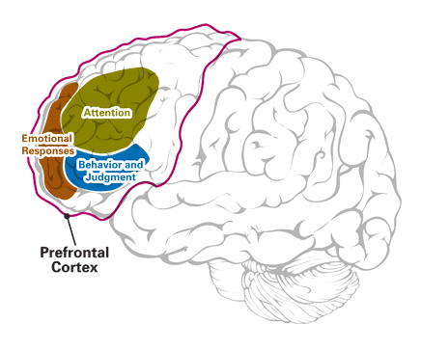
Περιοχές που σχετίζονται με το συναίσθημα
Προμετωπιαίος Φλοιός (Prefrontal Cortex)

Slide 9
Περιοχές που σχετίζονται με το συναίσθημα
Υποθάλαμος (Hypothalamus)
Ο υποθάλαμος παρέχει πληροφορίες στην αμυγδαλή, συνδέεται με το Septum pellucidum και πιστεύεται ότι παίζει ρόλο στο συναίσθημα. Συγκεκριμένα, τα πλευρικά του μέρη φαίνεται να συνδέονται με την ευχαρίστηση και την οργή, ενώ τα κεντρικά του συμμετέχουν στα αισθήματα αποστροφής, έλλειψης ευχαρίστησης και με μία τάση προς ανεξέλεγκτο δυνατό γέλιο. Επίσης, η κεντρική περιοχή του υποθάλαμου είναι μέρος των κυκλωμάτων που ελέγχουν συμπεριφορές που ωθούνται από τον φόβο. Παρόλα αυτά, γενικά ο υποθάλαμος σχετίζεται με την έκφραση των συναισθημάτων, παρά με την γέννηση συναισθηματικών καταστάσεων.
Υπάρχουν σαφείς διαφορές στην δομή και την λειτουργία του υποθαλάμου μεταξύ αρσενικών και θηλυκών, οι οποίες εκτός των άλλων διαμορφώνουν και τις σεξουαλικές προτιμήσεις.

Slide 10
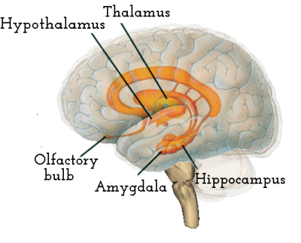
Περιοχές που σχετίζονται με το συναίσθημα
Υποθάλαμος (Hypothalamus)

Slide 11
Περιοχές που σχετίζονται με το συναίσθημα
Θάλαμος (Τhalamus)
Κάκωση ή διέγερση των έσω ραχιαίων και πρόσθιων πυρήνων του θάλαμου σχετίζεται με αλλαγές στην αποκρισιμότητα στα συναισθήματα. Παρόλα αυτά, η σημαντικότητα των πυρήνων στην διαμόρφωση της συναισθηματικής συμπεριφοράς δεν οφείλεται στον θάλαμο καθ’ ευατό, αλλά στις συνδέσεις των πυρήνων αυτών με άλλες δομές που σχετίζονται με συναίσθημα.

Slide 12
Περιοχές που σχετίζονται με το συναίσθημα
Ψαλίδα (Fornix) και Παραϊπποκαμπική έλικα (Parahippocampal gyrus)
Και τα δύο είναι σημαντικά κανάλια διακίνησης πληροφοριών που συνδέονται με το συναίσθημα. Η παραϊπποκαμπική έλικα περιβάλλει τον ιππόκαμπο και παίζει ρόλο στην κωδικοποίηση και την ανάκτηση της μνήμης. Η δεξιά παραϊπποκαμπική έλικα ενδέχεται να παίζει ρόλο στο να γίνεται το κοινωνικό πλαίσιο κατανοητό από το άτομο, όπως για παράδειγμα παραγλωσσικά στοιχεία στην προφορική επικοινωνία (πχ η δυνατότητα να του ατόμου να εντοπίσει τον σαρκασμό). Η ψαλίδα μεταφέρει σήματα από τον ιππόκαμπο στον θάλαμο.

Slide 13
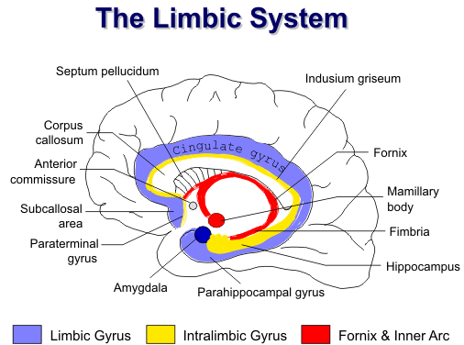
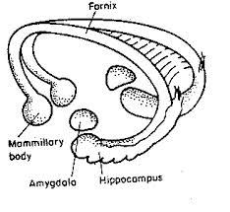
Περιοχές που σχετίζονται με το συναίσθημα
Ψαλίδα (Fornix) και Παραϊπποκαμπική έλικα (Parahippocampal gyrus)

Slide 14
Περιοχές που σχετίζονται με το συναίσθημα
Έλικα του προσαγωγίου (Cingulate Gyrus)
Δρα σαν κανάλι μεταξύ του θαλάμου και του ιππόκαμπου, και παίζει ρόλο στην μνημόνευση συναισθηματικά φορτισμένων γεγονότων. Σχετίζεται με τον σχηματισμό, την επεξεργασία, την μάθηση και την μνήμη των συναισθημάτων. Η σύνδεση αυτών των λειτουργιών καθιστά πολύ μεγάλη την επιρροή της έλικας του προσαγωγίου στην σύνδεση των αποτελεσμάτων μίας συμπεριφοράς με τα κίνητρα (δηλαδή εάν μία συγκεκριμένη δράση παρήγε μία θετική συναισθηματική απόκριση, αυτό μαθαίνεται). Το μπροστινό του μέρος συσχετίζει μυρωδιές και τοπία με ευχάριστες αναμνήσεις προηγουμένων συναισθημάτων. Αυτή η περιοχή επίσης συμμετέχει στην συναισθηματική αντίδραση στον πόνο, και στην διαχείριση της επιθετικής συμπεριφοράς.

Slide 15
Περιοχές που σχετίζονται με το συναίσθημα
Κοιλιακή καλυπτήρια περιοχή (Ventral Tegmented Area)
Είναι σημαντική στην επίγνωση, στην καθοδήγηση από κίνητρα, στον οργασμό, στην εξάρτηση από ουσίες, στα έντονα συναισθήματα που σχετίζονται με την αγάπη, και κυρίως στο πως το άτομο αντιλαμβάνεται την ευχαρίστηση. Σε αυτή την περιοχή υπάρχουν κανάλια ντοπαμίνης. Συνδέεται με δομές στο εγκεφαλικό στέλεχος που σχετίζονται με την φυσιογνωμική έκφραση του θυμού, την χαράς, της λύπης κα. Επίσης, έχει δειχθεί ότι επεξεργάζεται διάφορους τύπους συναισθηματικών πληροφοριών που προέρχονται από την αμυγδαλή, όπου είναι πιθανό επίσης να παίζει ρόλο στην αποφυγή και την προσαρμογή σε καταστάσεις φόβου (fear conditioning). Συνδέεται με την αμυγδαλή, την έλικα του προσαγωγίου, τον ιππόκαμπο και τον προμετωπιαίο φλοιό.

Slide 16
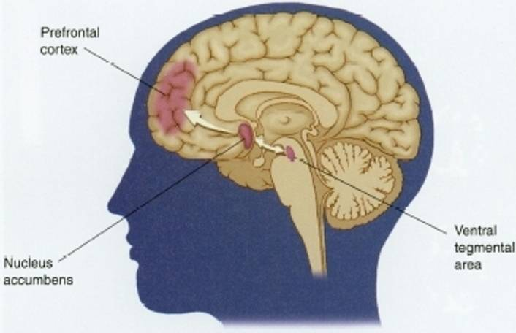
Περιοχές που σχετίζονται με το συναίσθημα
Κοιλιακή καλυπτήρια περιοχή (Ventral Tegmented Area)

Slide 17
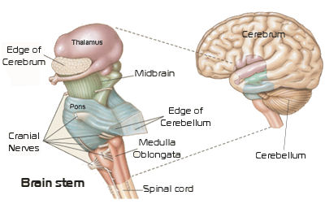
Περιοχές που σχετίζονται με το συναίσθημα
Εγκεφαλικό στέλεχος (Brainstem)
Ευθύνεται για τις «συναισθηματικές αντιδράσεις» (στην πραγματικότητα δεν είναι παρά αντανακλαστικά) στα ερπετά και τα αμφίβια. Είναι σημαντικό να πούμε ότι ακόμα και στους ανθρώπους, αυτές οι πρωτόγονες δομές παραμένουν ενεργές, όχι μόνο σαν μηχανισμοί προειδοποίησης, απαραίτητοι για την επιβίωση, αλλά και για την διατήρηση του κύκλου ύπνου-ξύπνιου.

Slide 18
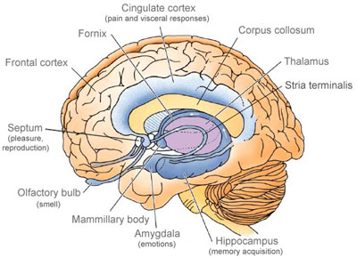
Περιοχές που σχετίζονται με το συναίσθημα
Septum pellucidum
Η περιοχή αυτή βρίσκεται πρόσθια του θαλάμου. Μέσα της βρίσκονται τα κέντρα του οργασμού, 4 για τις γυναίκες και ένα για τους άντρες. Η περιοχή αυτή συνδέεται με διάφορα είδη ευχάριστων αισθήσεων, κυρίως αυτών που συνδέονται με σεξουαλικές εμπειρίες.

Slide 19
Περιοχές που σχετίζονται με το συναίσθημα
Νησίδα (Insula)
Επεξεργάζεται συγκλίνουσες πληροφορίες για να παράξει ένα σχετικό συναισθηματικά πλαίσιο για συγκεκριμένες αισθητικές εμπειρίες. Οπότε πληροφορίες από όλα τα κέντρα αίσθησης συγκλίνουν εκεί. Πειράματα fMRI έχουν δείξει ότι η νησίδα διαδραματίζει σημαντικό ρόλο στην εμπειρία του πόνου και στην εμπειρία ενός αριθμού από άλλα βασικά συναισθήματα, όπως ο θυμός, ο φόβος, η αίσθηση αηδίας, η χαρά και η λύπη. Επίσης έχουν δείξει ότι η δεξιά πρόσθια νησίδα είναι σημαντικότερα πιο μεγάλη σε ανθρώπους που κάνουν διαλογισμό.
Ο anterior insular cortex (AIC, πρόσθιος φλοιός νησίδας) πιστεύεται ότι ευθύνεται για συναισθήματα συμπεριλαμβανομένων της μητρικής και της ρομαντικής αγάπης, θυμού, φόβου, λύπης, χαράς, σεξουαλικής διέγερσης, αηδίας, αποστροφής, αδικίας, ανισότητας, αγανάκτησης, αβεβαιότητας, δυσπιστίας, κοινωνικού αποκλεισμού, εμπιστοσύνης, εμπάθειας, το «αίσθημα την ενότητας με τον θεό» και της παραισθησιογόνου κατάστασης.

Slide 20
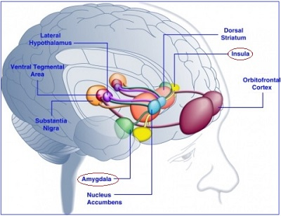
Περιοχές που σχετίζονται με το συναίσθημα
Νησίδα (Insula)

Slide 21
Περιοχές που σχετίζονται με το συναίσθημα
Να σημειωθεί ότι γενικότερα στον εγκέφαλο οι διεργασίες δεν γίνονται εντοπισμένα, αλλά μπορεί σε μία διεργασία να συμμετέχουν πολλές δομές (και όχι κατ’ανάγκη κοντινές) με διαφορετικό ρόλο η καθεμία.
Υπάρχει σημαντική δυσκολία στο να λάβει κανείς σήμα από την αμυγδαλή, τον ιππόκαμπο, τον υποθάλαμο, και άλλες δομές που είναι θαμμένες στο κέντρο του εγκεφάλου. Το αγώγιμο περιβάλλον στο εσωτερικό του εγκεφάλου σημαίνει ότι τα σήματα αυτά θα αποσβένονται σημαντικά και οι νευρώνες σε αυτή την περιοχή δεν είναι καλά διατεταγμένοι, έτσι το σήμα του ενός αναιρείται από το σήμα του άλλου. Για να λάβουμε σήμα από αυτές τις περιοχές λοιπόν χρειαζόμαστε εν τω βάθει ηλεκτρόδια, μία επιλογή που προφανώς δεν είναι καθόλου πρακτική και δεν εφαρμόζεται σε υγιή άτομα. Μπορούμε να λάβουμε άμεσα σήμα ενδεχομένως μόνο από την έλικα του προσαγωγίου. Οι μελέτες λοιπόν βασίζονται στην έρευνα των ERPs, ως σημάτων που παρατηρούνται γενικότερα στην επιφάνεια που καταγράφουμε, χωρίς να συνδέονται συγκεκριμένα με περιοχές (αυτό εξετάζεται στις προσπάθειες επίλυσης αντίστροφου προβλήματος).

Slide 22
EEG - Συχνοτικό περιεχόμενο
Η ηλεκτροεγκεφαλογραφία (EEG) αποτελεί μία από τις πιο γνωστές και ευκολότερα χρησιμοποιούμενες μεθόδους παρατήρησης και αξιοποίησης της ηλεκτρικής δραστηριότητας του εγκεφάλου. Δίνονται συνοπτικά τα κύρια δυνατά και αδύναμα σημεία της:
Pros:
Σχετικά χαμηλό κόστος υλικού.
Δεν απαιτεί καταρτισμένο χειριστή.
Μπορεί να εφαρμοστεί σε περισσότερους χώρους από άλλες τεχνικές, που απαιτούν ογκώδη μηχανήματα (πχ μαγνήτες 1.5 Τ).
Έχει πολύ καλή χρονική ανάλυση, σε επίπεδο ms αντί για s. Συνήθως χρησιμοποιούνται για ιατρικούς σκοπούς και για έρευνα συχνότητες δειγματοληψίας 250-2000 Ηz, όμως σύγχρονα συστήματα μπορούν να πετύχουν συχνότητες μεγαλύτερες από 20 ΚΗz.

Slide 23
EEG - Συχνοτικό περιεχόμενο
Pros:
Είναι σχετικά ανθεκτική μέθοδος στην κίνηση του ασθενούς.
Δεν εισάγει ακουστικό θόρυβο, δεν υπάρχει κίνδυνος κλειστοφοβίας, δεν υπάρχει έκθεση σε μεγάλης έντασης μαγνητικά πεδία ή σε άλλους παράγοντες που μπορούν να επηρεάσουν αρνητικά το υποκείμενο, δεν απαιτεί σύνθετη σχεδίαση πειραμάτων και είναι εξαιρετικά μη επεμβατική τεχνική, πχ σε σχέση με την ΕCG κατά την οποία τοποθετούνται ηλεκτρόδια μέσα στο κεφάλι.
Μερικά ERPs μπορούν να εντοπιστούν ακόμα και αν δεν παρακολουθείται συνειδητά το ερέθισμα που τα δημιουργεί.
Μπορεί να ακολουθήσει τα στάδια της επεξεργασίας του ερεθίσματος, αντί να δίνει απλά το τελικό αποτέλεσμα.
Υπάρχει μεγαλύτερη κατανόηση του τι ακριβώς σήμα μετράμε, σε σχέση με άλλες τεχνικές.
Είναι ισχυρότατο εργαλείο στην παρακολούθηση των αλλαγών που συμβαίνουν στον εγκέφαλο με την ηλικία.

Slide 24
EEG - Συχνοτικό περιεχόμενο
Cons:
Προσφέρει χαμηλή χωρική ανάλυση στο κρανίο. Απαιτούνται έντονες προσπάθειες ερμηνείας (επίλυση αντίστροφου προβλήματος) μόνο για την υπόθεση του ποιες περιοχές εμπλέκονται σε μία συγκεκριμένη απόκριση.
Δεν μετράει καλά την νευρωνική δράση σε επίπεδα κάτω από το πάνω στρώμα του εγκεφάλου (όπως αναφέρθηκε παραπάνω).
Δεν μπορεί να εντοπίσει συγκεκριμένες χημικές ουσίες στον εγκέφαλο, όπως μπορούν άλλες μέθοδοι.
Παίρνει αρκετό χρόνο για προετοιμασία των ηλεκτροδίων ώστε να έχουν κατάλληλη επαφή, ειδικά αν τα ηλεκτρόδια είναι πάρα πολλά.
Ο λόγος σήματος προς θόρυβο δεν είναι καλός (εισάγεται πολύς ηλεκτρικός θόρυβος από τα κανάλια), οπότε για την εξαγωγή χρήσιμων συμπερασμάτων απαιτούνται ειδικές τεχνικές επεξεργασίας δεδομένων και μεγάλος αριθμός υποκειμένων.

Slide 25
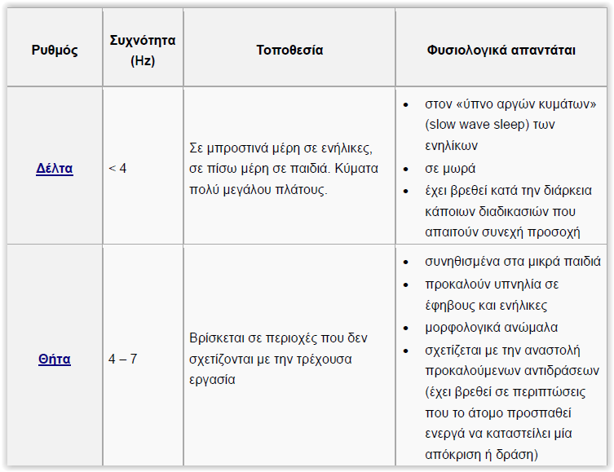


EEG - Συχνοτικό περιεχόμενο
Εγκεφαλικοί ρυθμοί

Slide 26
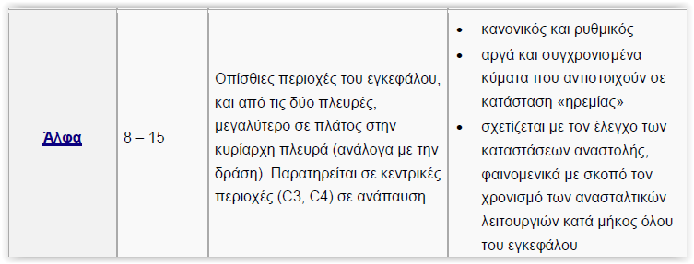

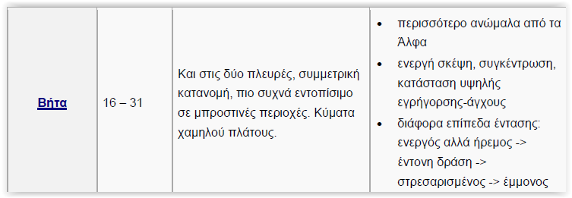

EEG - Συχνοτικό περιεχόμενο
Εγκεφαλικοί ρυθμοί

Slide 27
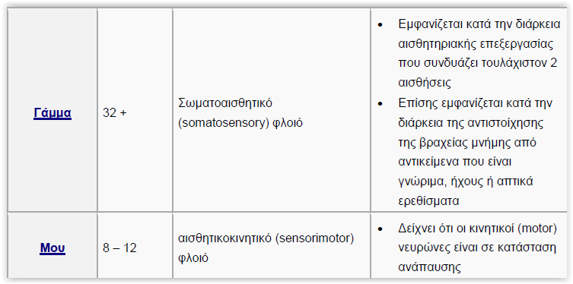


EEG - Συχνοτικό περιεχόμενο
Εγκεφαλικοί ρυθμοί

Slide 28
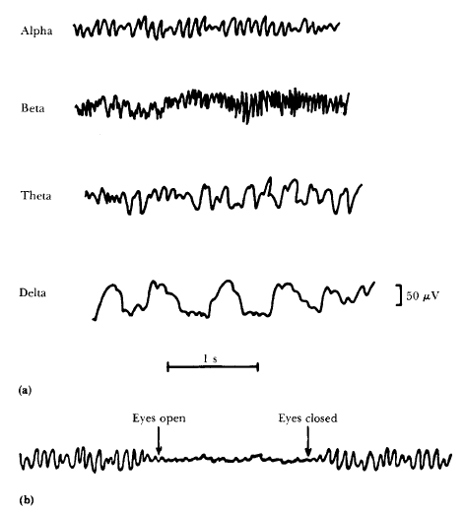
EEG - Συχνοτικό περιεχόμενο
Εγκεφαλικοί ρυθμοί

Slide 29
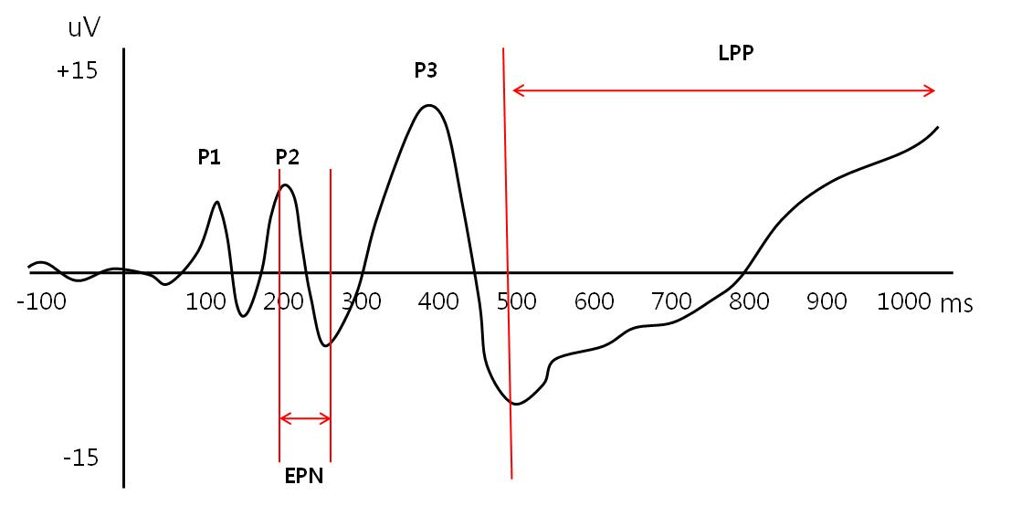
Event Related Potentials
Έτσι ονομάζονται οι μετρούμενες από ηλεκτροεγκεφαλογράφο αντιδράσεις του εγκεφάλου σε ένα συγκεκριμένο ερέθισμα που σχετίζεται είτε με εξωτερική (Εvoked Potentials) είτε με νοητική δραστηριότητα (Emitted Potentials). Εδώ ασχολούμαστε με τα πρώτα.
Κάθε κυματομορφή ERP αποτελείται από μια σειρά θετικές ή αρνητικές κορυφές τάσης. Στα κύματα αυτά που συνθέτουν την κυματομορφή ERP αναφερόμαστε με ένα γράμμα (N/P) που δείχνει την πολικότητα (negative/positive) και με ένα αριθμό που υποδεικνύει σε πόσα ms μετά την εμφάνιση του ερεθίσματος παρατηρείται η συγκεκριμένη κορυφή.

Slide 30
Event Related Potentials
Τα ERPs εκτός από τον χρονικό εντοπισμό, έχουν και χωρικό εντοπισμό στον εγκέφαλο. Αυτός εξαρτάται από την θέση των πηγών των ERPs εντός του εγκεφάλου, οι οποίες μπορούν να θεωρηθούν σαν ηλεκτρικά δίπολα. Πολλές φορές κάποιο ERP μπορεί να εξουδετερωθεί από κάποια άλλη δραστηριότητα, και να μην εμφανιστεί σε κάποιες περιοχές που θα το αναμέναμε, στο χρονικό παράθυρο που το αναμέναμε. Για τον χωρικό, εκτός από τον χρονικό, εντοπισμό των ERPs χρειάστηκε αρκετή έρευνα, και σύγκριση μεταξύ περιοχών που μετρήθηκαν και αποτελεσμάτων σε αρκετές εργασίες. O χρονικός εντοπισμός ήταν πιο εύκολο να διαπιστωθεί.
Σημαντικό είναι να αντιστοιχήσουμε τα δικά μας κανάλια με αυτά που αναφέρονταν στις πηγές. Εμείς χρησιμοποιούμε σύστημα 256 ηλεκτροδίων, για το οποίο μας δίνεται μία αντιστοίχηση με ηλεκτρόδια σε άλλα συστήματα λιγότερων ηλεκτροδίων.

Slide 31
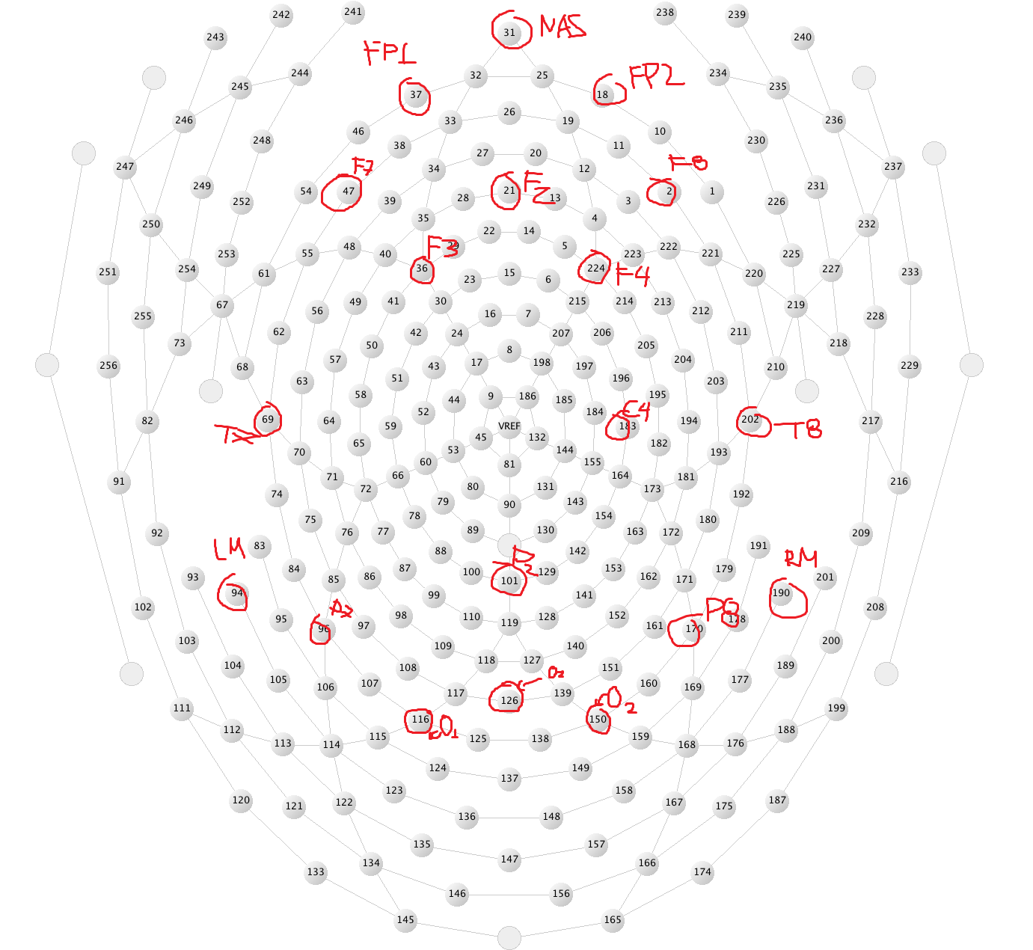
Event Related Potentials

Slide 32
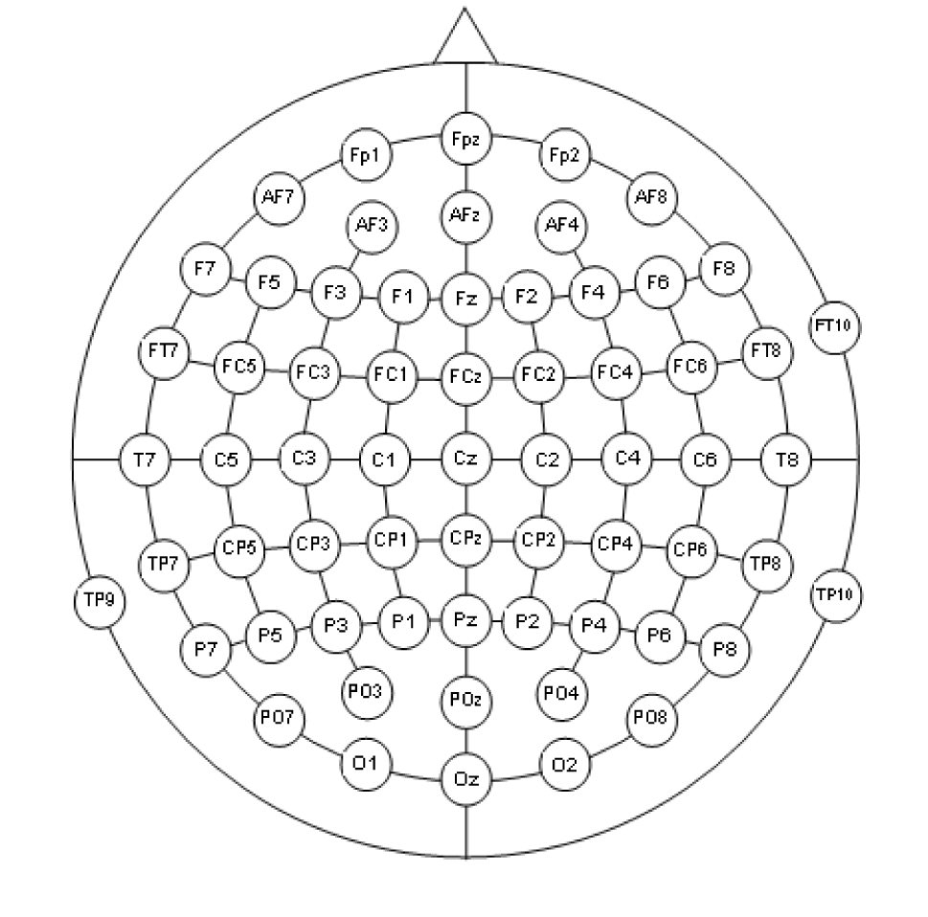
Event Related Potentials
Οι περισσότερες πηγές που μελετήσαμε είχαν αναφορά σε κάποιο σύστημα 64 ηλεκτροδίων, με λιγότερα σε σύστημα 32 και ακόμα λιγότερα σε σύστημα 128 ηλεκτροδίων. Για την αντιστοίχηση χρησιμοποιήθηκε κυρίως το επόμενο σχήμα(extended 10-20 system):

Slide 33
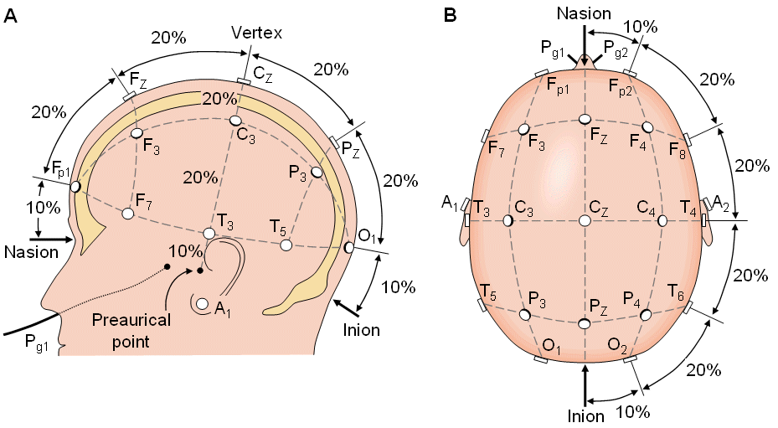
Event Related Potentials

Slide 34
Event Related Potentials
Ν170
Πρόκειται για ένα κύμα που παρατηρείται κυρίως από τις διεργασίες των νευρώνων του εγκεφάλου που προκύπτουν ως αντίδραση στην όψη ενός προσώπου. Οι περισσότερες μελέτες δείχνουν ότι το κύμα N170 παρουσιάζει πολύ εντονότερη αρνητική κορυφή μεταξύ του χρονικού διαστήματος 120-220 ms. Η σύνδεση που έχει παρατηρηθεί με την εμφάνιση του Ν170 και το οπτικό ερέθισμα απλών σχημάτων είναι πολύ μικρή.
Το Ν170 εμφανίζεται στις πλευρικές βρεγματικές (parietal) και ινιακές (occipital) περιοχές, και όχι στο κέντρο ανάμεσά τους καθώς εκεί εξουδετερώνεται από άλλες δραστηριότητες. Σε πολλές πηγές αναφέρεται ότι εμφανίζεται εντονότερο στην δεξιά περιοχή του εγκεφάλου.

Slide 35
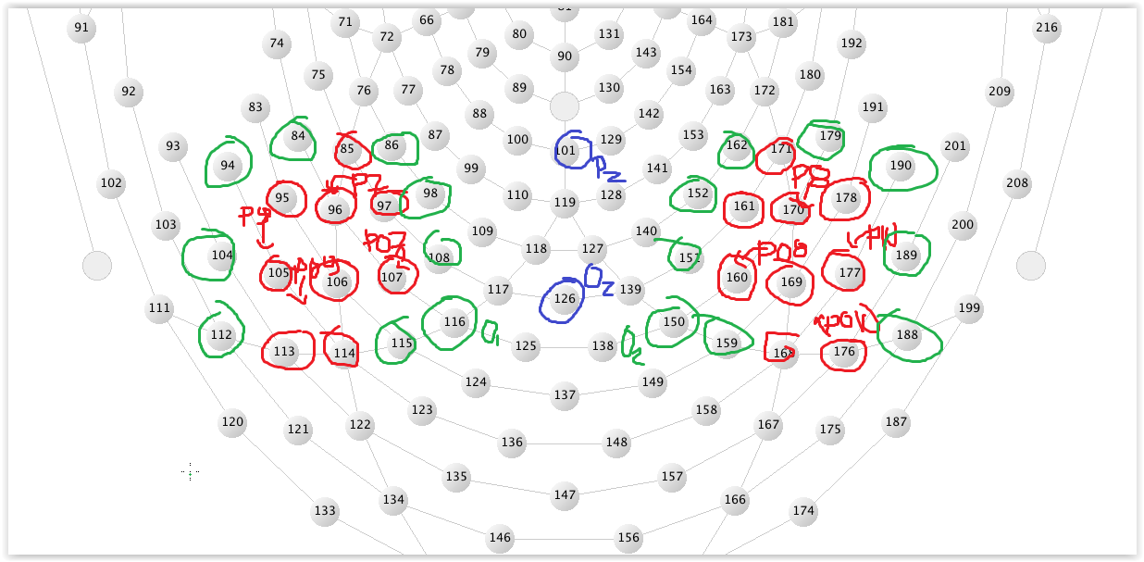
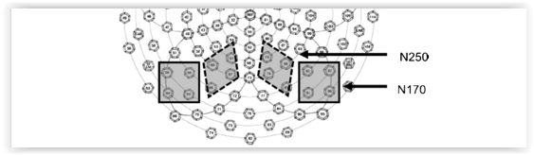
Event Related Potentials
Ν170

Slide 36
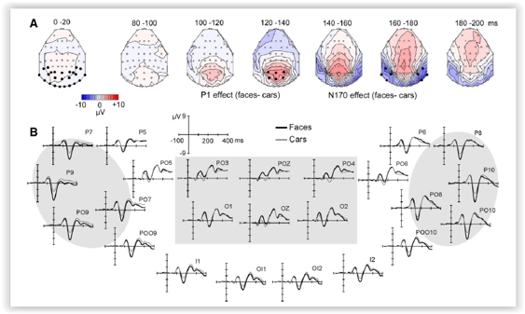
Event Related Potentials
Ν170

Slide 37
Event Related Potentials
EPN (ή N260)
Εντοπίζεται χρονικά στο παράθυρο των 225-300ms, σε πλευρικές και κεντρικές ινιακές περιοχές. Συσχετίζεται με την ενεργοποίηση σε ερεθίσματα που μπορεί να έχουν ευχάριστο ή δυσάρεστο συναισθηματικό περιεχόμενο (φόβος, αηδία). Ίσως αφορά μέρος της «κατευθυνόμενης από φυσική εξέλιξη προσοχής», με κέντρα που σχετίζονται με τα κίνητρα να εμπλέκονται, ώστε να λαμβάνονται αποφάσεις όπως προσέγγιση και αποφυγή. Για παράδειγμα, διαπιστώνεται διαφορετική ένταση απόκρισης σε πειράματα όπου τα υποκείμενα (άνθρωποι) έβλεπαν εικόνες από χελώνες (ακίνδυνο), αράχνες (ελαφρώς επικίνδυνο) και φίδια (εξαιρετικά επικίνδυνο). Υπάρχουν υποθέσεις ότι το EPN είναι το πίσω μέρος ενός διπόλου που έχει μπροστινό μέρος το LPP, όμως αυτές χρειάζονται περισσότερη διερεύνηση καθώς υπάρχουν και δεδομένα που το διαψεύδουν αυτό.

Slide 38
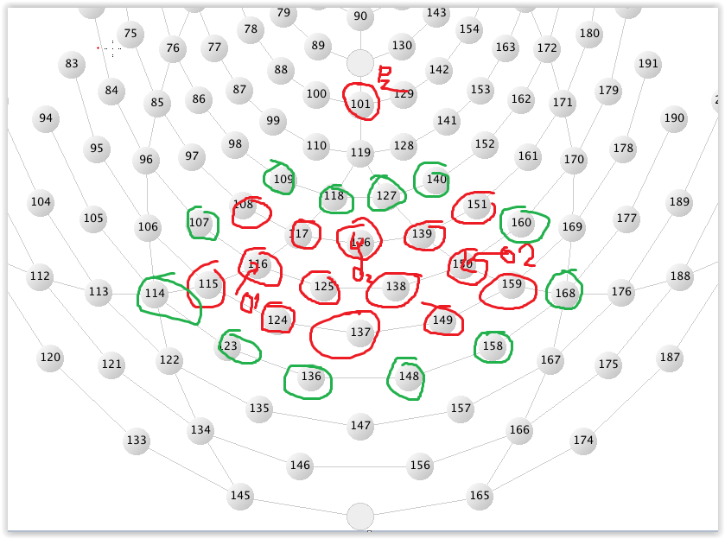
Event Related Potentials
EPN (ή N260)

Slide 39
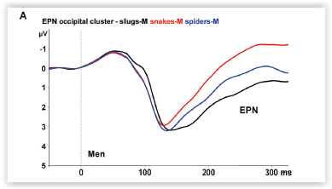
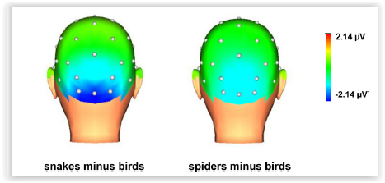
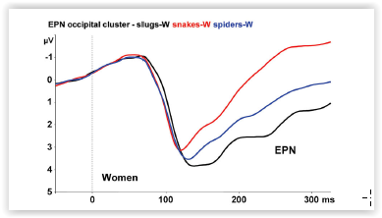
Event Related Potentials
EPN (ή N260)

Slide 40
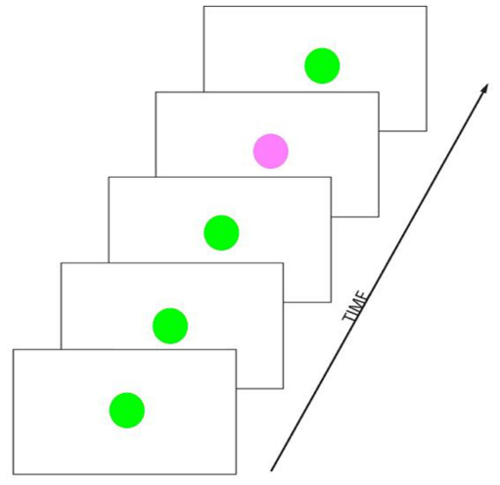
Event Related Potentials
P300
Παρατηρείται κατά τη διαδικασία λήψης αποφάσεων. Θεωρείται ενδογενούς δυναμικού, δηλαδή δεν σχετίζεται με τα φυσικά χαρακτηριστικά της διέγερσης αλλά με το πώς αντιδράει ο εγκέφαλος σε αυτή. Παρατηρείται περίπου στα 250-500 ms από τη διέγερση. Το κύμα αυτό παρατηρείται όταν το άτομο καλείται να συμμετέχει ενεργά σε μία διαδικασία που έπεται του ερεθίσματος όπως η επιλογή ή αναγνώριση κάποιας εικόνας, ήχου κλπ. Το πείραμα για την παρατήρηση του Ρ300 κύματος είναι γνωστό ως ‘’oddball paradigm ‘’ και χρησιμοποιείται για να διεγείρει νευρικές αντιδράσεις που προκαλούνται από γεγονότα (εικόνες, ήχους κλπ) που δεν μπορούν να προβλεφθούν, είναι όμως αναγνωρίσιμα.

Slide 41
Event Related Potentials
P300
Υπάρχουν δύο εκδοχές του P300, η μεν Ρ3b είναι η συχνότερη και η περιγραφή της είναι η παραπάνω καθώς σχεδόν πάντα, όταν λέμε P300 αναφερόμαστε σε αυτήν, που εμφανίζεται με μεγαλύτερα πλάτη στο βρεγματικό (parietal) λοβό του εγκεφάλου, ενώ υπάρχει και η P3a η οποία σχετίζεται με την εμφάνιση πρωτόγνωρων διεγέρσεων (novelty) καθώς και με την περιήγηση σε ένα χώρο και στην οποία ενεργοποιείται κυρίως ο εμπρόθιος και κεντρικός (frontocentral) λοβό. Στην περίπτωσή μας, μας ενδιαφέρει μόνο η πρώτη περίπτωση.

Slide 42
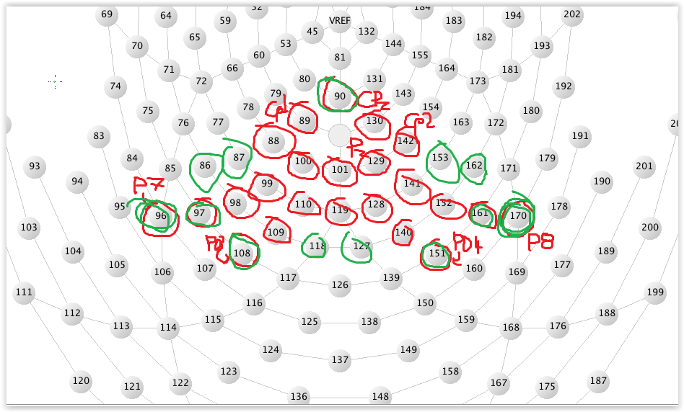
Event Related Potentials
P300

Slide 43
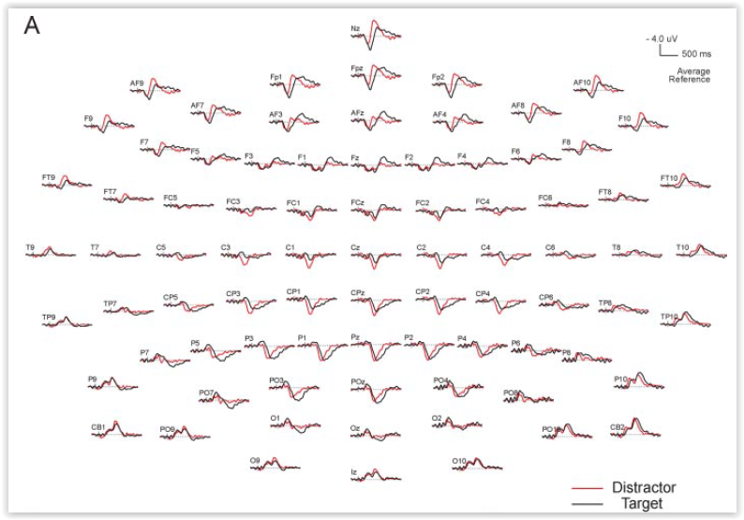
Event Related Potentials
P300

Slide 44
Event Related Potentials
LPP
Εντοπίζεται χρονικά στο παράθυρο των 500-800ms, σε κεντρο-πλευρικές (centro-parietal) περιοχές. Παρατηρείται σε αρκετά ενδεχόμενα που παρατηρείται και το EPN. Μπορεί χωριστεί σε μικρότερα δυναμικά, όπως το P600 που συμμετέχει στην επεξεργασία των ερεθισμάτων κατά την διάρκεια την αναγνώρισης-ανάκλησης από την μνήμη. Γενικά το LPP μπορεί να διευκολύνει την αντίληψη του συναισθηματικού περιεχομένου ενός ερεθίσματος, ενώ υπάρχουν υποθέσεις ότι εμφανίζεται κατά την διάρκεια πρωτόγνωρων διεγέρσεων, όπως το P3a. Επίσης θεωρείται ότι αποτελεί ένδειξη για το μέγεθος της συναισθηματικής ενεργοποίησης, καθώς το πλάτος τους μεγαλώνει όσο μεγαλύτερο είναι το συναισθηματικό περιεχόμενο του ερεθίσματος.

Slide 45
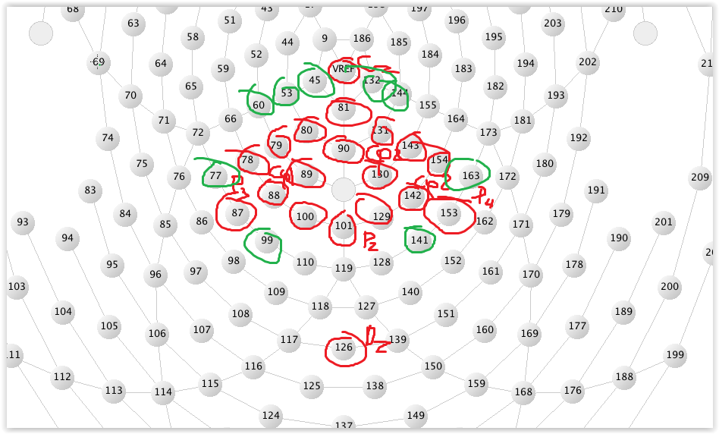
Event Related Potentials
LPP

Slide 46
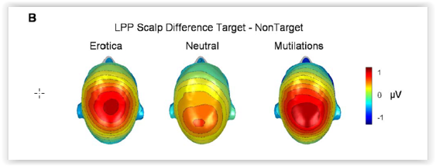
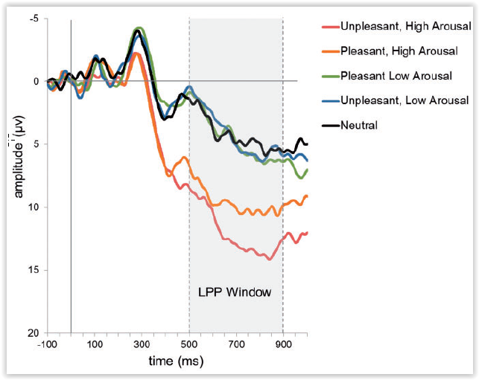
Event Related Potentials
LPP

Slide 47
ΜΣ Wavelet-Επιλογή Mother Wavelet

Slide 48
Μέθοδος
Ανάλυσης

Slide 49
Ορισμοί
Σήμα
  Τα δεδομένα του EEG
Features/Χαρακτηριστικά
  Η κωδικοποίηση του μετασχηματισμού wavelet μέσα από τις υψηλότερες κορυφές
Predictor/Περιγραφέας
  Ένα μέγεθος που περιγράφει το φαινόμενο ( ≈ feature)
Observation/Παρατήρηση
  Μια παρατήρηση του (τυχαίου) φαινομένου που μελετάμε, που απαρτίζεται από μία μέτρηση για κάθε predictor
Dataset
  Ένα σύνολο από παρατηρήσεις

Slide 50
Απ’το σήμα στο μοντέλο bullying

Slide 51
Δοκιμές
Independent Components Analysis
    Blind source separation
Πλουσιότερος χαρακτηρισμός wavelet transform
  Εξαγωγή περισσότερων κορυφών
  Επιλογή λίγων predictors με βέλτιστη απόδοση
  ICA στο dataset
  Κατάταξη (ανεξάρτητων) predictors
    Histogram distance metrics
Χωρικό φίλτρο/μέση τιμή καναλιών

Slide 52
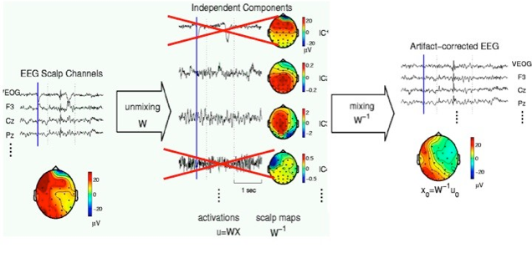
Blind Source Separation

Slide 53
Blind Source separation
Cocktail party problem
  N μικρόφωνα και N ομιλητές
  Καταγράφονται γραμμικοί συνδυασμοί
  Πώς ανακατασκευάζουμε επιμέρους φωνές;
Υπόθεση
Ανεξαρτησία

Slide 54
Εμπλουτισμός Χαρακτηριστικών
Επιλογή features: σαν περίληψη
  Στόχος: Πληρέστερη δυνατή περιγραφή, με τα ελάχιστα δυνατά χαρακτηριστικά
  2 κορυφές είναι βέλτιστες;
Ξεκινούμε με αναλυτική περιγραφή και μετά τη συνοψίζουμε
  ICA: ανεξαρτητοποίηση predictors
  Κατάταξη με βάση τη διακριτική τους ικανότητα
  Histogram distance

Slide 55
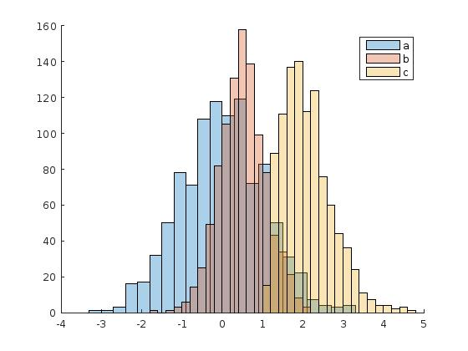
Σύγκριση ιστογραμμάτων

Slide 56
Τελική Μέθοδος

Slide 57
Επιλεγμένα ERP
Όπως αναλύθηκε, τα ERPs μας είναι:
  EPN
  N170
  P300
  LPP

Slide 58
Μετασχηματισμός Wavelet
cwt vs. cwtft
  cwt
    συνελικτική, O(n²)
    “νερά” στις χαμηλές συχνότητες
    Μεγάλη γκάμα mother wavelets (και custom pattern-based)
  cwtft
    fft, O(nlogn)
    Πιο καθαρό αποτέλεσμα
    Μικρή επιλογή mother wavelet: morlet, complex morlet, DOG, paul
Mother wavelet
  morlet

Slide 59
Μετασχηματισμός Wavelet
Παράμετροι
  Συχνοτικό εύρος: [4.4, 30]Hz
  Μέθοδος επέκτασης σήματος: zero-padding

Slide 60
Επιλογή Κ κορυφών
Προεξέχουσα (prominent) κορυφή
  Κοιλάδα ανάμεσα σε αυτήν και στην προηγούμενη
Αρχικά: τοπικά μέγιστα
1η κορυφή: ολικό μέγιστο
Οι υπόλοιπες επαγωγικά:
  Έστω έχουμε την k κορυφή
  Η k+1 είναι το πιο προεξέχον ως προς αυτήν τοπικό μέγιστο
Prominence: ύψος υποψήφιας – βάθος κοιλάδας
Συμφωνεί με την υποκειμενική επιλογή

Slide 61
Προεξέχουσα Κορυφή
Προεξέχουσα
Μη προεξέχουσα

Slide 62
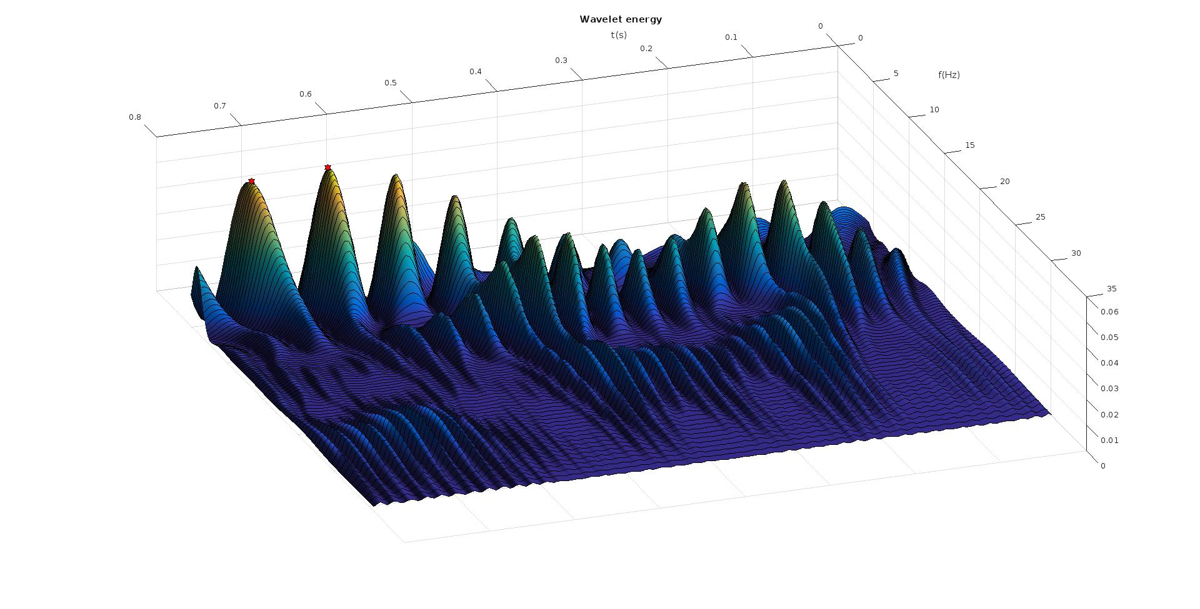
Sample wavelets

Slide 63
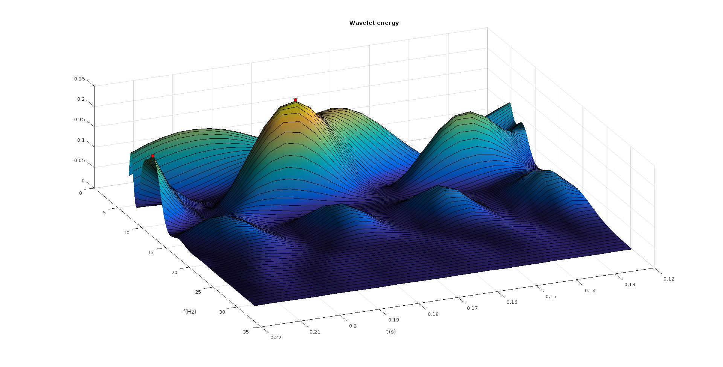

Slide 64
Dataset
Features
  Value, frequency, width
  Για κάθε κορυφή
Παρατηρήσεις
  Κάθε επιλεγμένο κανάλι από κάθε υποκείμενο
    18 υποκείμενα και έστω για EPN 14 κανάλια
    Συνολικές παρατηρήσεις: 18*14
Πίνακας [observations]x[predictors]

Slide 65
Παράδειγμα...
Βιολόγοι φωτογραφίζουν δένδρα στο δάσος

Slide 66
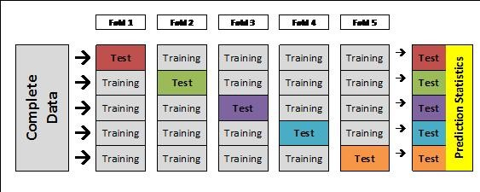
SVM
Πυρήνας: gaussian
4-fold cross validation
  Για μέγιστη αξιοποίηση του dataset
  Επανάληψη 3 φορές με τυχαίο καταμερισμό των δεδομένων
  Αποτελέσματα κοντινά και με 10 φορές 25% “holdout”
Classification error
  Μέση τιμή 12
  επαναλήψεων

Slide 67
Band
Οργάνωση χρονοσειρών
Averaging ανά epoch
SVM

Slide 68
Συζήτηση
Εικασίες

Slide 69
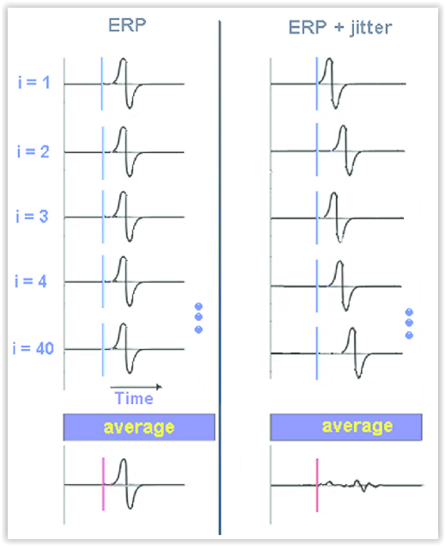
Βοήθησε όμως το averaging?

Slide 70
Τι ακριβώς μοντελοποιούμε;
Τι αλλάζει ανάμεσα στις διαφορετικές περιπτώσεις bullying;
  “Νοητική κατάσταση”: ελλιπής πληροφόρηση από EEG
  Η νοητική κατάσταση εξελίσσεται στο χρόνο
  Όλα τα κανάλια καταγράφουν την ίδια χρονική στιγμή την ίδια νοητική κατάσταση
Στόχος: ταξινόμηση νοητικής κατάστασης σε bullying ή όχι
Dataset από πολλές διαφορετικές καταστάσεις!
  Συμψηφισμός όλων των καναλιών σε μία παρατήρηση
    Περισσότερα χαρακτηριστικά
    Μέσος όρος όλων των καναλιών μιας περιοχής

Slide 71
Μέσος όρος καναλιών

